Slide 1
Compiladores
Fundamentos de Ciencias de la Computación
(620139)

Slide 2
Historia de los compiladores
1946, se desarrolla el primer computador digital (lenguaje de máquina)
1950, John Backus investiga un lenguaje algebraico
1954, se comienza a desarrollar FORTRAN
1957, FORTRAN se utiliza en la IBM modelo 704 y surge el concepto traductor
El primer compilador de FORTRAN tardó 18 años-persona en realizarse
1969, aparece Algol 60 y la técnica de los compiladores avanza

Slide 3
Historia de los compiladores
1959, Rabin y Scott proponen el empleo de AFD y AFN para el reconocimiento lexicográfico de los lenguajes
Aparece BNF (Backus-1960, Naur-1963, Knuth-1964) como una guía para el desarrollo del análisis sintáctico
1959, Sheridan describe un método de parsing de FORTRAN para introducir paréntesis en una expresión
En los 60’s se desarrollan diversos métodos de parsers ascendentes y descendentes

Slide 4
Historia de los compiladores
1961, se usa por primera vez un parsing descendente recursivo
En los 60’s se estudia el paso de parámetros por nombre, valor y referencia y se incluyen los procedimientos recursivos para Algol 60
1968, se estudia y definen las GLC, los parsers predictivos y la eliminación de recursividad izquierda
1975, aparece LEX generador automático de analizadores léxicos a partir de expresiones regulares bajo UNIX
A mitad de los 70’s Johnson crea YACC para UNIX (generador de analizadores sintácticos)

Slide 5
Conceptos Básicos
Traductor. programa que tieen como entrada un programa en un lenguaje fuente y entrega como salida un programa equivalente en otro lenguaje, el lenguaje objeto.
Si el lenguaje fuente de un lenguaje de programación de alto nivel y el objeto un lenguaje de bajo nivel (ensamblador o código de máquina), al traductor se le denomina compilador.
Ensamblador. Es un programa traductor cuyo lenguaje fuente es el lenguaje ensamblador.
Intérprete. Es un programa que no genera un programa equivalente, sino que toma una sentencia del programa fuente en un lenguaje de alto nivel y la traduce al código equivalente y al mismo tiempo lo ejecuta.
En un principio debido a la escasez de memoria se utilizaban más los intérpretes, ahora se usan más los compiladores (a excepción de JAVA)

Slide 6
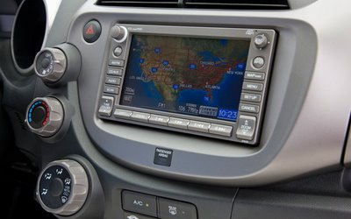

Tipos de Compiladores
Compilador cruzado: Se trabaja en una plataforma y genera ejecutables para otra.
Construir compilador de Pascal
Genere código para MS-DOS
Funcione en Linux
Escrito en C++.
6

Slide 7
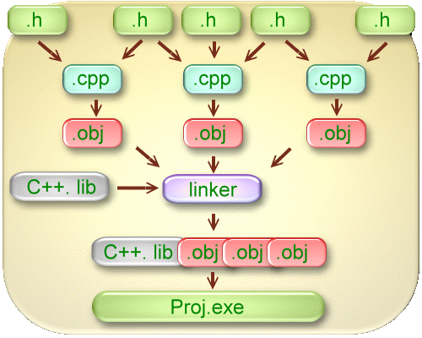
Compiladores con montador: Compila distintos módulos de forma independiente y después los enlaza.
7

Slide 8

Autocompilador: Compilador de compiladores

Slide 9

Descompilador: Traduce código máquina a un lenguaje de alto nivel.

Slide 10
Estructura de un compilador
Para la realización del proceso de traducción es necesario dividir el compilador en varias fases.
Programa fuente
Análisis léxico
Análisis sintáctico
Análisis semántico
Manejo de la
Tabla de símbolos
Manejo de errores
Generación de código intermedio
Optimización de código
Generación de código
Programa objeto

Slide 11
Antes
Un computador no tenía memoria suficiente
Se tuvo que dividir al compilador en fases
Cada fase leía un archivo y producía otro
Ahora:
Se tiene memoria suficiente
El tamaño del archivo ejecutable es relativamente pequeño
Se ha reducido el número de pasadas y el número de archivos que se tienen que leer y escribir
Las fases de un compilador se agrupan en dos partes o etapas:
Análisis léxico (lineal)
Análisis sintáctico (jerárquico)
Análisis semántico
Optimización de código
Generación de código
Generación de código intermedio
Front end (análisis)
Back end (síntesis)

Slide 12
Front end
Dependiente del lenguaje fuente
Independiente de la máquina objeto para la que se va a generar código
Back end
Independiente del lenguaje objeto
Dependiente del lenguaje objeto
Análisis léxico
También llamado exploración o scanner. Lee caracteres uno a uno desde la entrada y va formando grupos de caracteres con alguna relación entre sí llamados tokens, los que serán la entrada para la siguiente etapa del compilador.
Tipos de tokens:
Tiras específicas
Tiras no específicas

Slide 13
Introducción
Componentes de un token
Tipo
Valor
Las tiras específicas solo tienen tipo.
Análisis sintáctico (parser)
Recibe como entrada los tokens que le pasa el analizados léxico y comprueba si estos van llegando en el orden correcto. Su salida “teórica” sería un árbol sintáctico.
Sus funciones son:
Aceptar lo que es válido sintácticamente y rechazar lo que no lo es
Hacer explícito el orden jerárquico que tienen los operadores en el lenguaje de que se trate
Guiar el proceso de traducción (traducción dirigida por sintaxis)

Slide 14
Introducción
Un factor de división entre el análisis léxico y sintáctico es la recursión.
Análisis semántico
Es más difícil de formalizar que el sintáctico. Este trata de encontrar errores semánticos y reunir información sobre los tipos para la fase de generación de código, realizar verificación de tipos. En definitiva comprobará que el significado de lo que va leyendo es válido.
La salida teórica será un árbol semántico.
Ejemplo:
int i,j,k; Análisis Léxico: Devuelve secuencia de tokens.
char s[10]; tipo id coma id coma id coma puntoycoma
s=i+j*k; tipo id cora entero corc puntoycoma
id asignación id suma id multiplicación id puntoycoma
Análisis sintáctico: El orden de los tokens es válido
Análisis semántico: Tipo de variables asignadas incorrecta

Slide 15
Introducción
Generación de código intermedio
Transforma un árbol sintáctico (semántico) en un representación en un lenguaje intermedio, que suele ser código sencillo que después se convertirá en código de máquina.
Propiedades de la representación intermedia:
Debe ser fácil de producir
Debe ser fácil de traducir al programa objeto
Un formato de código intermedio es el código de tres direcciones.
Forma: A:= B op C, donde A,B,C son operandos y op es un operador binario
Se permiten condicionales simples simples y saltos.
P/E
while (a >0) and (b<(a*4-5)) do a:=b*a-10;
L1: if (a>0) goto L2 L4: t1:=b*a
goto L3 t2:=t1-10
L2: t1:=a*4 a:=t2
t2:=t1-5 goto L1
if (b < t2) goto L4 L3: …….
goto L3

Slide 16
Introducción
Optimización de código
Trata de conseguir que el programa objeto sea más rápido en la ejecución y que necesite menos memoria a la hora de ejecutarse.(No todos los compiladores llevan a cabo esta etapa)
Posibles optimizaciones locales:
Cuando hay dos saltos seguidos se puede quedar uno solo
P/E El ejemplo anterior quedaría así:
L1: if (a<=0) goto L3 t1:=b*a
t1:=a*4 t2:=t1-10
t2:=t1-5 a:=t2
if (b >= t2) goto L3 goto L1
L3: …….
Eliminar expresiones comunes en favor de una sola expresión
a:=b+c+d Quedaría t1:=b+c b:=t1+e
b:=b+c+e a:=t1+d

Slide 17
Introducción
Optimización de bucles y lazos (sacar expresiones invariantes)
P/E
Repeat Se saca x:=3
x:=3;
y:=y-x*2;
until y<0;
Generación de código
Es la fase final de un compilador y consiste en generar código relocalizable o en ensamblador
Tabla de símbolos
En esta estructura se almacena información como: variables, etiquetas, tipos, etc.
Los accesos a la tabla deben ser lo más rápido posibles
Manejo de errores
Es una de las misiones más importantes del compilador. Se utiliza más en el análisis pero los errores pueden darse en cualquier fase. El manejo de errores es una tarea difícil por dos motivos:

Slide 18
Introducción
A veces algunos errores ocultan otros
Un error puede provocar una avalancha de errores que se solucionan con el primero
Criterios a seguir a la hora de manejar errores
Pararse al detectar el primer error (conveniente para un compilador interactivo)
Detectar todos los errores de una pasada (conveniente para un compilador de línea)

Slide 19
Análisis Léxico
El papel del analizador léxico
Es la primera fase del programa traductor
Es el único que gestiona el fichero de entrada
Es el que lee los caracteres del programa fuente y construye símbolos intermedios, los cuales serán la entrada del analizador sintáctico
¿Por qué separar el análisis léxico del sintáctico?
El diseño de las partes posteriores dedicadas al análisis queda simplificada
Con fases separadas se pueden aplicar técnicas específicas y diferenciadas para cada fase
Se facilita la portabilidad
Los componentes léxicos se especifican mediante expresiones regulares que generan lenguajes regulares más fáciles de reconocer que los LLC

Slide 20
Análisis Léxico
Errores Léxicos
El analizador léxico típicamente detecta los siguientes errores:
El utilizar caracteres que no pertenecen al alfabeto del lenguaje
Encontrar una cadena que no coincide con ninguno de los patrones de los tokens posibles
Posibles acciones que el analizador léxico puede llevar a cabo para recuperarse de los errores
Ignorar los caracteres no válidos hasta formar un token según los patrones dados
Borrar los caracteres extraños
Insertar un caracter que pudiera faltar
Reemplazar un caracter presuntamente incorrecto por uno correcto
Conmutar las posiciones de dos caracteres adyacentes

Slide 21
Análisis Léxico
Funcionamiento del analizador léxico
Su principal función es procesar la cadena de caracteres y devolver pares (token, lexema). Generalmente debe funcionar como una subrutina del analizador sintáctico.
token
Programa fuente
Analizador léxico
Analizador sintáctico
Tabla de símbolos
Operaciones que realiza el analizador léxico
Procesador léxico del programa fuente e identificación de tokens y de sus lexemas
Manejo del fichero del programa fuente
Ignorar comentarios y en los lenguajes de formato libre, ignorar los separadores

Slide 22
Análisis Léxico
Cuando se produzca una situación de error será el analizador léxico el que sitúe el error en el programa fuente
Preproceso de macros, definiciones, constantes y órdenes de inclusión de otros ficheros
El analizador léxico debe intentar leer siempre el token más largo posible
Especificación de un analizador léxico
Términos comunes en esta fase: token, patrón, lexema y atributo
Ejemplo:
Token | Lexema | Patrón (ER)
Identificador | cont, i, aux | Let(let|dig)*
entero | 178, -675 | (+|-|e)digdig*
reservada | for | for

Slide 23
Análisis Léxico
Diagrama de Transiciones (DT)
Diferencias entre un DT y un AFD
Un AFD sólo dice si la cadena de caracteres pertenece al lenguaje o no; un DT debe funcionar como un analizador léxico, debe retornar el token leído y debe dejar el buffer de entrada listo para el siguiente llamado
Un DT no puede tener estados de absorción ni de error
De los estados de aceptación de un DT no deben salir transiciones
En el caso de las tiras no específicas, ncesitamos otro estado al que ir cuando se lea un caracter que no pueda formar parte del patrón (caracteres de retroceso, se indican con un * o más dependiendel número de caracteres de retroceso)
Ejemplo: Reconocedor de enteros sin signo
[0-9]
[0-9]
[0-9]
[0-9]
otro
*
0
1
0
1
2
Num_entero
AFD
DT

Slide 24
Análisis Léxico
Atributos de los componentes léxicos
Cuando concuerda con un lexema más de un patrón el AL debe proporcionar información adicional sobre el lexema (atributos) p/e while es una palabra reservada pero también concuerda con el patrón de identificador.
En la práctica los componentes léxicos suelen tener un solo atributo, un apuntador a la entrada de la tabla de símbolos donde se guarda información sobre los componentes léxicos.
Identificación de palabras reservadas
Todas las palabras reservadas responden al mismo patrón que los identificadores, pero son tokens diferententes a los identificadores.
Enfoques:
Buscar una solución práctica
Integrar los DT de las PR en la máquina reconocedora

Slide 25
Análisis Léxico
Pasos a seguir en la primera solución:
Iniciar la tabla de símbolos con todas las palabras reservadas, PR, (por orden alfabetico)
Cuando encuentra un token id, ir a la tabla donde se encuentran las PR y revisar si el token es una PR, si la encuentra entonces el token es una PR; sino la encuentra, entonces el token es un identificador el cual será añadido a la tabla de símbolos
Segunda solución:
Se utilizarán formalmente expresiones regulares y diagramas de transición.
Problema: una PR puede ser un prefijo de un ID
Ejemplo:
DT que revisa la PR ‘if’
L|D
L-’i’
otro
*
Id
0
1
2
L=letra D=digito otro=Caracteres-{L,D}
‘i’
‘f’
otro
*
PR_if
3
otro
4
5
L-‘f’|D
a 2
L|D
a 1
a 1

Slide 26
Análisis Léxico
Tabla de transición
Forma general
Entradas
Estado |  | token | retroceso
Ejemplo: Obtener la tabla de transicion para el DT anterior
 | Entradas
Estado | ‘i’ | ‘f’ | L | D | otro | token | retroceso
0 | 3 | 1 | 1 | - | - | - | -
1 | 1 | 1 | 1 | 1 | 2 | - | -
2 | - | - | - | - | - | Id | 1
3 | 1 | 4 | 1 | 1 | 2 | - | -
4 | 1 | 1 | 1 | 1 | 5 | - | -
5 | - | - | - | - | - | PR_if | 1
while ((Estado!= Final) || Error) Estado=TablaTransiciones[Estado, Entrada];

Slide 27
Análisis Léxico
Implementación de analizadores léxicos
Usar un generador automático de analizadores léxicos (LEX)
Ventaja: comodidad y rapidez en el desarrollo
Desventaja: ineficiencia del analizador resultante y mantenimiento complicado
2. Escribir el AL en un lenguaje de alto nivel
Ventaja: más eficiente
Desventaja: hay que hacerlo todo
3. Hacerlo en lenguaje ensamblador
Ventaja: máxima eficiencia
Desventaja: muy complicado de desarrollar

Slide 28
Análisis Sintáctico
Se puede describir la sintaxis de las construcciones de los LP por medio de gramáticas independientes del contexto o notación BNF.
Una gramática da una especificación sintáctica precisa y fácil de entender de un LP
A partir de algunas clases de gramáticas se puede construir automáticamente un analizador sintáctico eficiente que determine si un programa fuente está sintácticamente bien formado
Una gramática diseñada adecuadamente imparte una estructura a un lenguaje de programación útil para la traducción de programas fuente a código objeto correcto y para la detección de errores
Los lenguajes evolucionan con el tiempo, adquiriendo nuevas construcciones y realizando tareas adicionales

Slide 29
Análisis Sintáctico
La función del analiador sintáctico
La principal tarea del analizador sintáctico (o parser) no es comprobar que la sintaxis del programa fuente sea correcta, sino construir una representación interna de ese programa y, en el caso de que sea un programa incorrecto, dar un mensaje de error.
token
Código fuente
A.L.
Resto de etapas
A.S.
siguiente
Tabla de símbolos
El A.S. constituye el esqueleto principal del compilador
Tipos de Analizadores Sintácticos
Ascendentes. Construyen árboles sintácticos a partir de las hojas y suben a la raíz
Descendentes. Construyen árboles sintácticos de la raíz a las hojas
En ambos casos se examina la entrada al A.S. de izquierda a derecha, un símbolo a la vez

Slide 30
Análisis Sintáctico
Manejo de errores sintácticos
A menudo, gran parte de la detección y recuperación de errores en un compilador se centra en la fase de análisis sintáctico
Razones
La cadena de componentes léxicos no obedece las reglas gramaticales que definen al L.P.
Precisión en los métodos modernos de A.S.
El manejador de errores en un A.S. tiene objetivos fáciles de establecer:
Debe informar de la presencia de errores con claridad y exactitud
Se debe recuperar de cada error con la suficiente rapidez como para detectar errores posteriores
No debe retrasar de manera significativa el procesamiento de programas correctos
El manejador de errores debe informar de la presencia de un error, indicando el lugar preciso en el programa, y si sabe cuál es el error, se incluye un mensaje.

Slide 31
Análisis Sintáctico
Opciones para implementar un parser
“a mano”
Utilizando un generador de analizadores sintácticos, por ejemplo YACC
Notación EBNF
Extended Backus-Naur Form. Objetivo, reducir el número de producciones en las gramáticas. Notaciones adicionales.
Alternativas de una regla. Se utiliza el símbolo “|” para separar las distintas posibilidades que definen al no terminal de la izquierda.
Ejemplo: Si S→a y S→aSb entonces se escribe como S→ a | aSb
2. Llaves {}. Lo que aparece dentro de ellos se repite de cero a n veces.
Ejemplo: Linea_dec → Tipo iden { , iden} ;
3. Llaves con repetición especificada: { }^{y}_{x} . Lo que aparece dentro de ellas se repite un número de veces comprendido entre x e y.
Ejemplo: iden → letra {digito | letra}⁷₀

Slide 32
Análisis Sintáctico
4. Corchetes:[]. Es un caso particular de 3 ({}¹₀). Lo que esta dentro puede o no aparecer.
Ejemplo: prop_if → if condicion then bloque [else bloque]
Diseño de gramáticas para lenguajes de programación
1. Recursividad
Problema: Un compilador debe procesar correctamente un número infinito de programas, pero por otra parte la especificación sintáctica de un lenguaje debe ser finita.
Solución: Recursividad
Estructura de la recursividad
Regla no recursiva que se define como caso base
Una o mas reglas recursivas que permiten el crecimiento a partir del caso base

Slide 33
Análisis Sintáctico
Ejemplo: Gramática para definir un número entero
Digito → 0 |1|2|…|9 Entero → Digito Entero Regla recursiva
Entero → Digito Caso base
Definición. Una gramática es recursiva, si podemos derivar una tira en la que nos vuelve a aparecer el símbolo no terminal que aparece en la parte izquierda de la regla de derivación. A ⇒ αAβ
A ⇒ Aβ Recursividad izquierda
A ⇒ αA Recursividad derecha
2. Ambigüedad
Una gramática es ambigua si el lenguaje que define contiene alguna sentencia que tenga más de un único árbol de análisis sintáctico, es no ambigua cuando cualquier tira del lenguaje que representa, tiene un único árbol sintáctico.
No es posible construir analizadores sintácticos eficientes para gramáticas ambiguas.
No se disponen de técnicas para saber si una gramática es ambigua o no. La única forma de saberlo es encontrando una cadena con dos o más árboles sintácticos distintos
Nota: En este caso la gramática es recursiva y el no terminal recursivo es Entero

Slide 34
Análisis Sintáctico
Algunas de las características que tiene las gramáticas ambiguas son las siguientes:
Gramáticas con ciclos simples o menos simples
S → A | a
A → S
Alguna regla con una forma
E → E … E
Un conjunto de reglas de forma parecida a:
S → A | B
A → B
Producciones recursivas en las que las variables no recursivas de la producción puedan derivar a la cadena vacía:
S → HRS | s
H → h | λ
R → r | λ
Variables que puedan derivar a la cadena vacía y a la misma cadena de terminales, y que aparezcan juntas en la parte derecha de una regla o en alguna forma sentencial:
S → HR
H → h | λ
R → r | h | λ

Slide 35
Análisis Sintáctico
Ejemplo: Sea la gramática
S → Aa | C
C→ S | Ac
A → a
La tira ‘aa’ tiene dos árboles sintácticos.
Para solucionar la ambigüedad se deben modificar las reglas de producción de la gramática
S
S
C
A
a
S
a
A
a
a
3. Asociatividad y precedencia de operadores
Asociatividad
La asociatividad de un operador se define cómo se operan tres o más operandos.
Tipos de asociatividad:
Asociatividad izquierda (se evalúa de izquierda a derecha)
Asociatividad derecha (se evalúa de derecha a izquierda)
La asociatividad en una gramática se refleja en el tipo de recursividad que se emplea. Si la asociatividad del operador es por la izquierda, la regla sintáctica en la que interviene dicho operador debe ser recursiva por la izquierda; en el caso de asociatividad por la derecha se utiliza recursión por la derecha.

Slide 36
Análisis Sintáctico
Precedencia
La precedencia de un operador especifica el orden relativo de cada operador con respecto a los demás operadores.
La precedencia en una gramática se refleja de la siguiente manera: cuanto más cerca esté la producción de la del símbolo inicial, menor será la precedencia del operador.
Parentización
Los paréntesis son operadores especiales que tiene la máxima precedencia.
Para incluirlos en la gramática, se añade una variable que produzca expresiones entre paréntesis y los operandos (números, variables, etc.) a la mayor distancia posible del símbolo inicial. En esta producción se colocan los operadores unarios a no ser que tengan una precedencia menor.

Slide 37
Análisis Sintáctico
Tipos de análisis sintáctico
Estrategias para construir el árbol sintáctico:
Análisis ascendente
Análisis descendente
Ambas estrategias recorren la cadena de entrada de izquierda a derecha una sola vez, y necesitan que la gramática no se ambigua.
Para las GLC los algoritmos de análisis sintáctico tienen un coste de O(n³), por lo tanto es necesario buscar subclases de gramáticas que permitan un análisis sintáctico en orden lineal.
Las estrategias anteriores son eficientes (tienen un coste lineal O(n)) pero no son capaces de trabajar con todo tipo de gramáticas. Algunas de las adecuadas son:
Análisis LL(n)
Análisis LR(n)
donde:
L → Left to Right: la secuencia de tokens de entrada se analiza de izquierda a derecha
L → Left-most (R = Right-most): utiliza las derivaciones más a la izquierda (a la derecha)
n → es el número de símbolos de entrada que es necesario conocer en cada momento para poder hacer el análisis.
.Se utilizan GLC

Slide 38
Análisis Sintáctico Descendente
Gramáticas LL(1)
El análisis sintáctico descendente puede incluir retrocesos (backtracking), en la práctica esto no es necesario.
Ejemplo:
S → Ad
A → ab | a Analizar la cadena de entrada “cad”
Analizadores Sintácticos Predictivos (ASP)
Para que el algoritmo tenga una complejidad lineal, siempre debe saber qué regla se debe aplicar, no debe hacer backtracking. Por lo tanto, es necesario que el analizador realice una predicción de la regla a aplicar.
La alternativa apropiada debe poderse predecir sólo con ver el primer símbolo que produce.
Ejemplo:
Instruccion → printf ( arg_escritura ); | scanf (arg_lectura); | id = asigna;
En este tipo de analizadores se utilizan las gramáticas LL(1).

Slide 39
Análisis Sintáctico Descendente
Analizadores Sintácticos Predictivos = Analizadores Sintácticos Descendentes sin Retroceso.
Conjuntos de predicción
Son conjuntos de tokens que ayudan a predecir qué regla se debe aplicar para la variable que hay que derivar.
Para saber qué regla se debe aplicar en cada caso, el analizador consulta el siguiente token en la entrada y si pertenece al conjunto de predicción de una regla, aplica esa regla; sino se produce un mensaje de error.
Las gramáticas que pertencen al tipo LL(1) satisfacen lo siguiente:
La secuencia de tokens se analiza de izquierda a derehca
Utilizaremos la derivación del no terminal que aparezca más a la izquierda
Sólo tendremos que ver un token de la secuencia de entrada para saber qué producción seguir.
Ejemplo:
Lista_variables → id , Lista_variables | id No pertenece a las gramáticas LL(1)

Slide 40
Análisis Sintáctico Descendente
Cálculo de los conjuntos de predicción
Los conjuntos de predicción de una regla se calculan en función de los primeros símbolos que puede generar la parte derehca de esa regla, y a veces en función de los símbolos que pueden aparecer a continuación de la parte izquierda de la regla en una forma sentencial.
Los conjuntos de PRIMEROS Y SIGUIENTES contienen símbolos terminales.
Cálculo del conjunto de PRIMEROS.
Definición:
Si α es una forma sentencial compuesta por una concatenación de símbolos, PRIMEROS (α) es el conjunto de terminales (o λ) que pueden aparecer iniciado las cadenas que pueden derivar de α.
Definición formal:
a ∈ PRIMEROS(α) si a ∈ (T ∪ {λ}) | ∃ α ⇒* aβ para alguna tira β.

Slide 41
Análisis Sintáctico Descendente
Reglas para el cálculo del conjunto de los PRIMEROS
Si α ∈ T, PRIMEROS(α)={α}
Si α ∈ N:
Inicialmente, PRIMEROS(α)=∅
Si aparece la producción α → λ, PRIMEROS(α)=PRIMEROS(α) ∪ {λ}
Si α → a₁a₂…a_{n} entonces PRIMEROS(α)=PRIMEROS(α) ∪ PRIMEROS(a₁a₂…a_{n}) y para el cálculo de PRIMEROS(a₁a₂…a_{n}) pueden darse dos casos:
Si λ ∉ PRIMEROS(a₁) entonces PRIMEROS(α) =PRIMEROS(α) ∪ PRIMEROS(a₁)
Si λ ∈ PRIMEROS(a₁) entonces PRIMEROS(α)= PRIMEROS(α) ∪ (PRIMEROS(a₁)-{λ}) ∪ PRIMEROS(a₂…a_{n}) y de nuevo pueden darse estos dos casos para PRIMEROS(a₂…a_{n}) y siguientes, hasta a_{n}.
Si ∀I, λ ∈ PRIMEROS(a_{i}) entonces PRIMEROS(α)=PRIMEROS(α) ∪ {λ}
3. Para recoger todos los casos posibles habría que considerar que
Si α → α₁ | α₂ | … | α_{n} entonces PRIMEROS (α) = PRIMEROS(α_{i})

Slide 42
Análisis Sintáctico Descendente
Cálculo del conjunto de SIGUIENTES.
En este caso se añade una producción inicial: X → S$
Definición:
Si A es un símbolo no terminal de la gramática, SIGUIENTES(A) es el conjunto de terminales que pueden aparecer a continuación de A en alguna forma sentencial derivada del símbolo inicial.
Definición formal:
a ∈ SIGUIENTES(A) si a ∈ (T ∪ {$}) | ∃ S ⇒* αAaβ para algún par de tiras α, β.
Reglas para el cálculo del conjunto de los SIGUIENTES
Inicialmente, SIGUIENTES(A)= ∅
Si A es el símbolo inicial, entonces SIGUIENTES(A)=SIGUIENTES(A) ∪ {$}
(s1) Para cada regla de la forma:
B → αAβ entonces SIGUIENTES(A)=SIGUIENTES(A) ∪ PRIMEROS(β)-{λ}
4. (s2) Para cada regla de la forma:
B → αA o bien B → αAβ en la que λ ∈ PRIMEROS(β) entonces SIGUIENTES(A)=SIGUIENTES(A) ∪ SIGUIENTES(B)
5. Repetir los pasos 3 y 4 hasta que no se puedan añadir más símbolos a SIGUIENTES(A)
Nota: Las reglas (s1) y (s2) no son excluyentes

Slide 43
Análisis Sintáctico Descendente
Cálculo del conjunto PREDICT
La función PREDICT se aplica a producciones de la gramática (A → α) y devuelve un conjunto, llamado conjunto de predicción, que puede contener cualesquiera terminales de la gramática y el símbolo “$”, pero nunca puede contener λ.
Reglas para el cálculo del conjunto PREDICT
PREDICT(A → α) =
Si λ ∈ PRIMEROS(α) entonces = (PRIMEROS(α)-{λ}) ∪ {SIGUIENTES(A)}
sino = PRIMEROS(α)

Slide 44
Análisis Sintáctico Descendente
La condición LL(1)
La condición LL(1) es necesaria y suficiente para poder construir un ASDP para una gramática.
Dadas todas las producciones de la gramática para un mismo no terminal:
A→α1| α2| …| αn ∀ ∈ N
Se debe cumplir la siguiente condición:
i,j (i≠j) PREDICT(A→ αi) ∩ PREDICT(A→ αj) = Φ
Modificación de gramáticas no LL(1)
1.Eliminación de la ambigüedad
2. Factorización izquierda
A→αβ1| αβ2|…| αβn| γi
Sustituir por: A→ αA’| γI
A’→ β1| β2|…| βn

Slide 45
Análisis Sintáctico Descendente
3. Eliminación de la recursividad izquierda
A→Aα1| Aα2|…| Aαm| β1| β2|…| βn
Sustituir por: A→ β1A’| β2A’|…| βnA’| γI
A’→ α1A’|α2A’|…| αmA’|λ
Eliminación de recursividad indirecta
Pasos:
Ordenar los no terminales según A1.A2,…,An
Desde I← 1 hasta n hacer
Desde j←1 hasta I-1 hacer
Sustituir cada Ai→Ajγ por Ai→δ1γ | δ2γ|…| δkγ
donde Aj → δ1 | δ2 | … | δk son las producciones actuales de Aj
Eliminar la recursividad izquierda directa de la producción de Ai
Fin_para
Fin_para

Slide 46
Análisis Sintáctico Descendente
Algoritmo de ejecución del Analizador Descendente Dirigido por Tabla:
Entrada: cadena de elementos léxicos devueltos por el A.L.
Salida: producciones que construyen su árbol de análisis sintáctico
Pasos:
push($)
push(S)
Repetir
Sea A el símbolo en el tope de la pila
Sea a símbolo de preanálisis
Si A es un terminal o $ entonces
Si A = a entonces
pop(A)
a:= analex()
sino
Error sintáctico (encontrado lexema, esperaba A)
finsi
sino /* Es un no terminal */
Si Tabla[A,a]=A→α1α2…αk entonces
pop(A)
Desde I:=k hasta 1 hacer push(αI) findesde
sino
Error sintáctico
finsi
Hasta A=$ /* La pila esta vacía */

Slide 47
Traducción dirigida por sintaxis
Una definición dirigida por sintaxis es un instrumento que nos permite planear las acciones que queremos que se realicen por el analizador gramatical al cumplimiento de ciertas reglas gramaticales.
Ejemplo:
E’ → E escribe(E.s)
E → E opsr T E.s = concatena (E.s, T.s, opsr.o)
E → T E.s = T.s
T → T opmd F T.s = concatena (T.s, F.s, opmd.o)
T → F T.s = F.s
F → (E) F.s = E.s
F → numero F.s = numero.s

Slide 48
Análisis semántico
Declaración de Funciones
Variable
Tipo
a | 2
b | 2
c | 3
x | Fun+2
y | Fun+1
a | 0
b | 0
w | 2
c | 2
Verificación de Tipos
Multiplicar/Dividir
 | 1 | 2 | 3 | 4
1 | 1 | 2
2 | 2 | 2
3
Entero
Real
Caracter
Argumentos
a | 2
b | 1
Apuntador

Slide 49
Análisis semántico
Código intermedio
Iteracion -> MIENTRAS expresion REPITE orden FMIENTRAS
-> REPITE orden HASTA QUE expresion FREPITE
En el caso de MIENTRAS-REPITE:
Iteracion -> MIENTRAS (1)
expresion (2)
REPITE orden
FMIENTRAS (3)
1
Evaluar expresión
Inicio_mientras
(1)
inicio_mientras=Genera_etiqueta();
fin_mientras=Genera_etiqueta();
Escribe(inicio_mientras,”:”);
(2)
Escribe(“CMP”, Expresion.I,0);
Escribe(“JZ”,fin_mientras);
(3)
Escribe(“JMP”,inicio_mientras);
Escribe(fin_mientras,”:”);
Código de expresión
si
¿Falsa?
2
CMP Expresión,0
JZ fin_mientras
no
Orden
Código de orden
JMP inicio_mientras
Fin_mientras
3

Slide 50
Código intermedio
En el caso de REPITE-HASTA:
Iteracion -> REPITE (1) orden
HASTA QUE expresion (2)
FREPITE
(1)
inicio_repite=Genera_etiqueta();
Escribe(inicio_repite,”:”);
(2)
Escribe(“CMP”, Expresion.I,0);
Escribe(“JZ”,inicio_repite);

Slide 51
Compiladores
CENEVAL
Otoño 2010
51

Slide 52
Tipos
de
Traductores

Slide 53
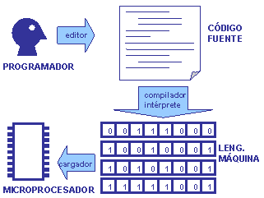

Compilador
Lenguaje de alto nivel a lenguaje de bajo nivel.
53

Slide 54
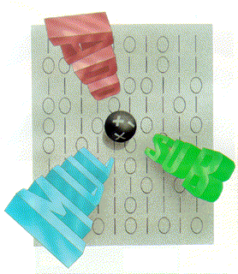
Ensamblador
Lenguaje ensamblador a lenguaje de bajo nivel.
54

Slide 55
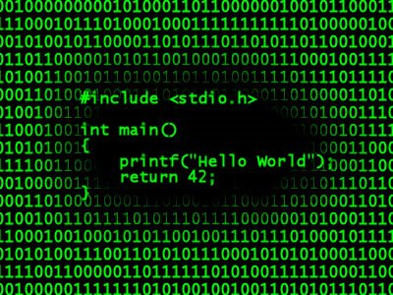
Intérprete
Traduce el código equivalente y al mismo tiempo lo ejecuta.
55

Slide 56
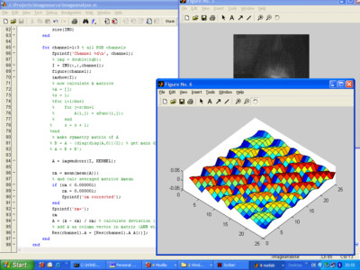
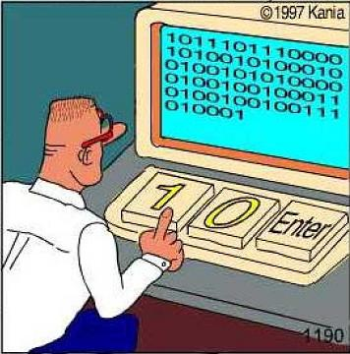

Fases (Strong)
Front-End: Analizar el código fuente
Back-End: Generar el código objeto
56

Slide 57
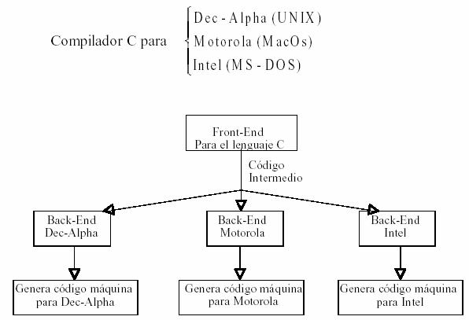
Ejemplo

Slide 58
Ejemplo

Slide 59
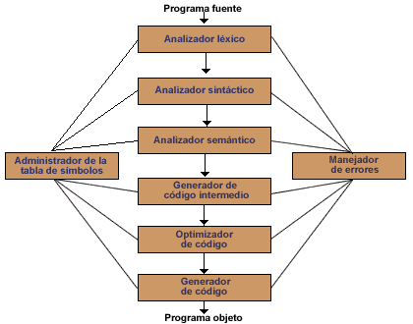
Etapas

Slide 60
Tabla de símbolos
Contiene información de los objetos que se encuentran en el texto fuente
Variables
Etiquetas
Declaraciones de tipos
etc
60

Slide 61
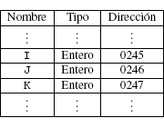
inserta, consulta, borra, etc.
61

Slide 62
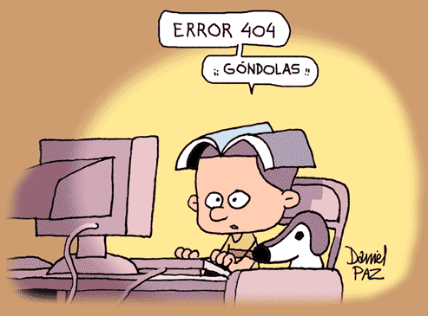
Manejo de errores
Algunos errores ocultan otros.
Un error provoca una avalancha de errores que se solucionan con el primero.
62

Slide 63
Como se especifica un compilador
Lenguaje fuente
Lenguaje objeto
Sistema operativo sobre el que funcionará.
Lenguaje usado para construirlo
Léxico
Sintaxis
Semántica
63

Slide 64
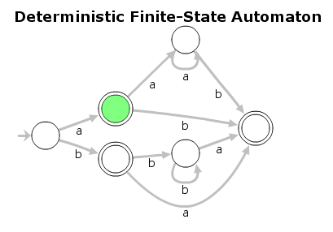
Especificación léxica
Se especifican los componentes léxicos (tokens), para ello se usan
e. r.
64

Slide 65
Especificación sintáctica
Se detalla la estructura (sintaxis). Para lo cual se utiliza una GLC.
S → aSa | bSb | A
A → aBb | bBa
B → aB | bB | λ
65

Slide 66
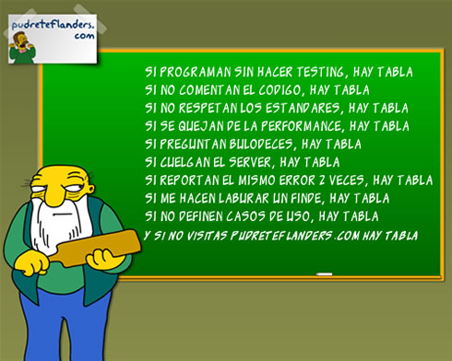
Especificación Semántica
Se describe el significado de cada construcción sintáctica y las reglas semánticas que deben cumplirse.
66

Slide 67
Análisis Léxico
(scanner)

Slide 68

Lee los caracteres uno a uno
Forma grupos de caracteres con alguna relación entre sí (tokens).
M.C. Yolanda Moyao Martínez
68
Notes:
68

Slide 69
Funciones
Maneja el fichero del programa fuente: abrir, leer y cerrar.
Rechaza cualquier texto en el que aparezcan caracteres ilegales (€)
Rechaza cualquier combinación ilegal
(32.)

Slide 70

Ignora elementos innecesarios para la siguiente fase, como tabuladores, comentarios, espacios en blanco, etc.

Slide 71

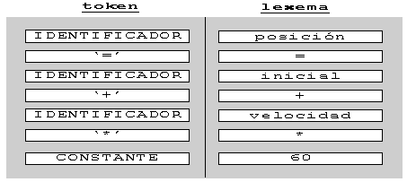
Ejemplo

Slide 72
En la cadena
Grande / 307>=
identificador
ver si no es prefijo de ningún otro
Debe tratar de leer el token mas largo

Slide 73
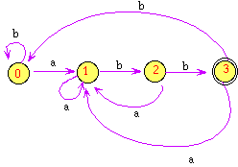
Ejemplo

Slide 74
encuentra errores léxicos
#include <stdio.h>
#includ <conio.h>
main()
{ char ç;
int x, g#4, *ap, ma[10], ç;
float y, r;
ap=&y
ma=ap;
clrscr();
printf( Da el valor de x: ");
scan(" %d ",&x);
print(" Da el valor de y: );
scanf(“ " %d,&y);
x = y +;
Y= x + ap;
r = x + y;
printf( \n El resultado es : %f ",r);
getch();
}
74

Slide 75

Análisis Sintáctico (Parser)
Tokens llegan en el orden correcto
75

Slide 76
Funciones
Hace explícito el orden jerárquico de los operadores
Agrupa los lexemas suministrados por el A.L. con el fin de reconocer frases.
76

Slide 77
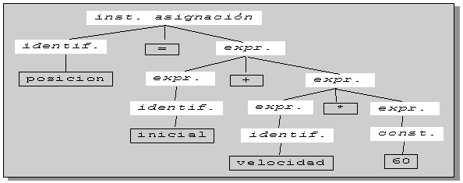
Funciones
Construye una representación interna del programa.
Notes:
M.C. Yolanda Moyao Martínez
77

Slide 78
Funciones
Si la sucesión de símbolos que representan los tokens es generada por la gramática correspondiente al lenguaje.
Notes:
M.C. Yolanda Moyao Martínez
78

Slide 79
Encuentra errores sintácticos
#include <stdio.h>
#includ <conio.h>
main()
{ ç
int x, g#4, *ap, ma[10], ç;
float y, r;
ap=&y
ma=ap;
clrscr();
printf( Da el valor de x: ");
scan(" %d ",&x);
print(" Da el valor de y: );
scanf(“ " %d,&y);
x = y +;
Y= x + ap;
r = x + y;
printf( \n El resultado es : %f ",r);
getch();
}

Slide 80
Ambiguedad
Si el L(G) que define contiene alguna sentencia que tenga más de un único árbol de análisis sintáctico.
Notes:
M.C. Yolanda Moyao Martínez
80

Slide 81
Ejemplo
Sea G:
E E + E | E * E | (ε) | número
Se puede generar la tira 2+3*5 que tiene dos posibles árboles sintácticos.
Notes:
M.C. Yolanda Moyao Martínez
81

Slide 82
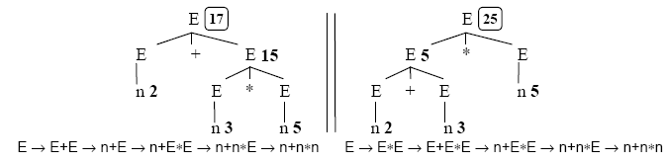
Ejercicio
Notes:
M.C. Yolanda Moyao Martínez
82

Slide 83
Para la G
E → E + T
E → E − T
E → T
T → F ∗ T
T → F / T
T → F
F → ( E )‏
F → número
Notes:
M.C. Yolanda Moyao Martínez
83

Slide 84
Verifica si la entrada
12 – 4 -6 / 2 / 2
¿Pertenece al L generado por la G?
Realiza la derivación por la izquierda y el árbol sintáctico
Notes:
M.C. Yolanda Moyao Martínez
84

Slide 85
G´s LL(1)
L L (1)
Análisis de izq. a der. de la cadena de entrada
Basta con ver un solo token
Derivación por la izq.
M.C. Yolanda Moyao Martínez
85
Notes:
85

Slide 86
No es LL(1)
Si la G tiene
Ambigüedad
Factores por la izquierda
Recursividad izquierda

Slide 87
Ejemplo
E => TE’
E’ => +TE’ | nil
T => FT’
T’ => *FT’ | nil
F => (E) | id

Slide 88
Análisis semántico (A.SM.)‏
Comprueba que los operadores pertenecen al conjunto de operadores posibles
Compatibilidad entre operandos.
En operadores polimorficos determina cuál es el aplicable
M.C. Yolanda Moyao Martínez
88
Notes:
88

Slide 89
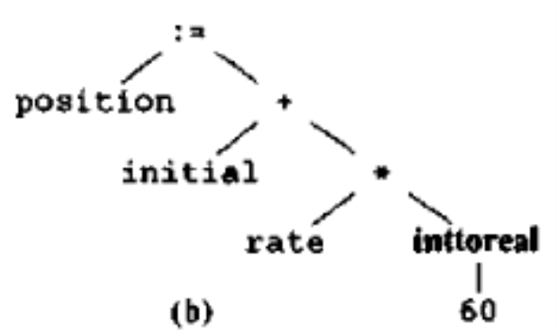
Salida
M.C. Yolanda Moyao Martínez
89
Notes:
89

Slide 90
Generación de Código Intermedio
El uso de un lenguaje intermedio permite construir en mucho menos tiempo un compilador.
Transforma un árbol de análisis semántico en una representación en lenguaje intermedio.
M.C. Yolanda Moyao Martínez
90
Notes:
90

Slide 91
Ejemplo
While (A>B) AND (A<=2*B-5)‏
Do A := A + B
L1: IF A>B GOTO L2
GOTO L3
L2: T1:= 2*B
T2:= T1-5
IF A<=T2 GOTO L4
GOTO L3
L4: A:= A+B
GOTO L1
L3: ....
M.C. Yolanda Moyao Martínez
91
Notes:
91

Slide 92
Optimización de Código
Más rápido en la ejecución y que necesite menos memoria.
Ejemplo de optimizaciones locales:
eliminar algunos saltos
eliminar expresiones comunes
optimizaciones de bucle
Ejemplo:
repeat ≈ B:= 1
B:= 1 repeat
A:= A – B A:= A-B
until A:= 0 until A:= 0
M.C. Yolanda Moyao Martínez
92
Notes:
92

Slide 93
Generación de código
Consiste en generar código objeto (código máquina o ensamblador para la maquina considerada).
M.C. Yolanda Moyao Martínez
93
Notes:
93

Slide 94

Procesadores de Lenguajes
Tema 1: Introducción

Slide 95
Índice
Definición de compilador
Tipos de compiladores
Historia de los compiladores
Estructura de un compilador
Especificación de compiladores
Aplicaciones de los compiladores

Slide 96
Definición de compilador
Traductor: Programa que toma como entrada un texto escrito (llamado fuente) y da como salida otro texto (llamado objeto).
Compilador: Traductor cuyo fuente es un lenguaje de alto nivel y cuyo objeto es un lenguaje de bajo nivel.
Interprete: Compilador que ejecuta al mismo tiempo que traduce.

Slide 97
Definición de compilador
Ventajas de los compiladores frente a los interpretes
Solo se compilan una vez
Ejecución más rápida
Optimización de código e Información del error más detallada.

Slide 98
Definición de compilador
Ventajas de los Interpretes frente a los Compiladores
Menor coste espacial
Mayor interactividad en desarrollo
Añadir código “en caliente”

Slide 99
Tipos de Compiladores
Ensamblador
Compilador cruzado
Compilador con montador
Autocompilador
Metacompilador
Decompilador

Slide 100
Historia de los compiladores
¿Qué fue primero el compilador o el programa?
FORTRAN: Primer lenguaje de alto nivel
ALGOL: Lenguaje estructurado en módulos
Separación Front-End y Back-End para compilar lenguajes en distintas máquinas
Creación del lenguaje intermedio UNCOL
Definición de las distintas fases de creación de compiladores

Slide 101
Estructura de un compilador
Gestíon de errores
Generación y
Optimización de
código final
Optimización de
Código intermedio
Análisis Léxico
Generación de
Código Intermedio
Análisis Sintáctico
Análisis Semántico
Tabla de símbolos

Slide 102
Estructura de un compilador
Análisis sintáctico
Comprueba los valores unitarios del programa (tokens):
Palabras reservadas(do, while, if, …)
Palabras no especificas(identificadores, constantes)
Formados por tipo y lexema
Int contador
Identificador = tipo
“contador” = lexema

Slide 103
Estructura de un compilador
Análisis Sintáctico
Recibe los tokens del analizador léxico y comprueba que están ordenados conforme a la gramática

Slide 104
Estructura de un compilador
Análisis Semántico
Comprueba la validez del programa
Comprobación de tipos en operadores

Slide 105
Estructura de un compilador
Generación de código intermedio
Codifica el lenguaje fuente en un lenguaje intermedio entre el lenguaje objeto
Permite la separación entre front-end y back-end
Utilización de código de 3 direcciones (A=B+C)
Instrucciones condicionales y saltos

Slide 106
Estructura de un compilador
Optimización de código intermedio
Permite realizar mejoras en el código intermedio
Eliminación de saltos consecutivos
Factorizaciones
Eliminar código inútil
Optimización de bucles

Slide 107
Estructura de un compilador
Generación de código objeto
Generar una secuencia de instrucciones en código ensamblador o máquina a partir del código intermedio
A=B+C
LOAD B
ADD C
STORE A

Slide 108
Estructura de un compilador
Tabla de símbolos
Tabla donde se registran los identificadores, constantes, funciones y otros objetos especificados en el programa fuente
El compilador desarrolla funciones comunes de acceso a ella

Slide 109
Estructura de un compilador
Manejo de errores
Mensajes de error que el compilador emite cuando encuentra una inconsistencia en cualquiera de las fases de compilación
Normalmente en una compilación no se muestran todos los errores producidos:
Ocultación de otros errores
Avalancha de errores
Se puede
Pararse al encontrar cualquier error
Intentar recuperar todos los errores de una pasada

Slide 110
Estructura de un compilador
Análisis léxico
Análisis sintáctico
Análisis semantico
Generación de código intermedio
FRONT-END
Fuente
Código
Intermedio
Optimización de código intermedio
Generación de código objeto
Optimización de código objeto
BACK-END
Código
objeto

Slide 111
Especificación de un compilador
Especificación léxica:
Tokens mediante expresiones regulares
Especificación sintáctica:
Gramáticas independientes del contexto
Especificación semántica:
Lenguaje natural

Slide 112
Aplicaciones de las técnicas de compilación
Interfaces textuales
Manejo de ficheros de texto estructurado
Procesadores de texto
Diseño e interpretación de lenguajes
Gestión de bases de datos
Procesamiento del lenguaje natural
Traducción de formatos de ficheros
Cálculo simbólico
Reconocimiento sintáctico de formas

